Slide 1


Entry_MC

Slide 2
Entry_MC
Marlon Martínez
William Álvarez
Cristian Ortega
ADSI – 2338321

Slide 3
Introducción
Nuestro objetivo es optimizar los procesos de entrada, estadía y salida de vehículos, normalizando su gestión y mejorando la eficiencia operativa. Con nuestra plataforma web, se podrán registrar y actualizar en tiempo real los movimientos de vehículos, asignar recursos y generar informes detallados. Nuestro enfoque es ofrecer soluciones tecnológicas avanzadas que mejoren la calidad del servicio y la toma de decisiones estratégicas.

Slide 4
Entry_MC
03. Introducción 03 03
05. Masivo Capital 05 05
06. Planteamiento del problema 06 06
08. Objetivo General 08 08
09. Objetivos Específicos 09 09
10. Justificación 10 10
11. Recolección de la Información 11 11
14. Mapa de Procesos 14 14

Slide 5
Planteamiento del problema
Empresa: Masivo Capital S.A.S. Ubicación: Calle 24A No. 59-42, Bogotá Actividad: Masivo Capital es un grupo conformado por ocho empresas de transporte público colectivo y masivo de pasajeros en la ciudad de Bogotá. Cuenta con décadas de experiencia en el sector y se dedica a brindar servicios de transporte eficiente y seguro a la comunidad. La empresa ha participado en proyectos de gran envergadura, como el Sistema Integrado de Transporte Público de la capital de la República, demostrando su compromiso con la mejora de la movilidad urbana.

Slide 6
Procesos a intervenir:
Proceso de ingreso de datos en el patio taller Bosa-Brasil.
Control y seguimiento de los vehículos alimentadores en el patio taller.
Gestión de mantenimiento de los vehículos.

Slide 7
Análisis de la información:
Para el análisis de la relación entre la hora de despacho de la ruta alimentadora 9-6 av. Villavicencio y los accidentes de tránsito, se utilizó una encuesta territorial de comportamiento en seguridad vial y una tabla consolidada de salidas del sistema troncal por franja horaria. Estos datos fueron recopilados por personas encargadas de la seguridad vial y el control de tráfico.

Slide 8
Necesidades encontradas:
Proceso 1: Ingreso de datos en el patio taller Bosa-Brasil.
La toma de datos de los vehículos alimentadores se realiza de manera manual en papel y lápiz.
Generación de congestiones de tráfico al momento de entrar y salir del patio Bosa-Brasil.
Proceso 2: Control y seguimiento de los vehículos alimentadores.
Falta de un sistema normalizado para gestionar la entrada, estadía y salida de los vehículos.
Necesidad de optimizar el control y seguimiento de los alimentadores en el patio taller.
Proceso 3: Gestión de mantenimiento de los vehículos.
Falta de una plataforma para registrar y gestionar las órdenes de trabajo de mantenimiento.
Necesidad de generar reportes detallados sobre el estado de los vehículos.

Slide 9
La empresa Masivo Capital S.A.S. enfrenta problemas en los procesos de ingreso de datos en el patio taller Bosa-Brasil, control y seguimiento de los vehículos alimentadores, y gestión de mantenimiento. La falta de sistemas normalizados, la toma manual de datos y la falta de una plataforma de gestión eficiente generan congestiones de tráfico y dificultades en la operatividad. Se requiere desarrollar un sistema de información web que permita normalizar y optimizar estos procesos, mejorando la eficiencia y facilitando la toma de decisiones estratégicas.

Slide 10
Objetivo General
Desarrollar un sistema de información web que permita normalizar el control y seguimiento en la entrada, estadía y salida del vehículo del patio taller Bosa Brasil perteneciente al consorcio Masivo Capital

Slide 11
Objetivos Específicos
Gestionar el control y seguimiento de los alimentadores que hacen uso de los servicios de mantenimiento en el patio taller Masivo Capital
Gestionar los usuarios
Gestionar la entrada y salida de los vehículos
Gestionar ordenes de trabajo
Gestionar reportes

Slide 12
Justificación
La solución propuesta consiste en el desarrollo de un sistema de información web llamado "Entry_MC" que servirá como una herramienta de apoyo para el seguimiento de los procesos de la empresa Masivo Capital.
La importancia de este sistema radica en que permitirá la gestión eficiente de los usuarios administradores, supervisores, inspectores y mecánicos en Masivo Capital. En el módulo de administrador, los usuarios podrán realizar tareas como la asignación de recursos, generación de informes y seguimiento de indicadores clave.

Slide 13
En el módulo de supervisor, los usuarios podrán monitorear en tiempo real la operación del transporte público, identificar posibles inconvenientes y tomar decisiones para optimizar la eficiencia del servicio. En el módulo de inspector, se podrán registrar y verificar el estado de los vehículos, garantizando la seguridad y calidad del transporte. Por último, en el módulo de mecánico, se podrán gestionar las órdenes de trabajo y el mantenimiento de la flota de vehículos, reduciendo tiempos de inactividad y mejorando la disponibilidad del servicio.

Slide 14
Este sistema proporcionará beneficios significativos para la empresa Masivo Capital, ya que agilizará los procesos internos, mejorará la toma de decisiones y facilitará la generación de informes gráficos e impresos necesarios para la gestión administrativa. Asimismo, el sistema contribuirá al sector de transporte público, brindando una solución tecnológica avanzada que impulsará la eficiencia y calidad de los servicios de transporte en la ciudad.

Slide 15
Alcance
El sistema Entry_MC tiene como objetivo principal facilitar y optimizar los procesos de la empresa Masivo Capital. A continuación, se describen las operaciones que los diferentes perfiles de usuarios podrán realizar en el sistema:
En el módulo de administrador, los usuarios podrán gestionar la asignación de recursos, realizar seguimiento y generación de informes, así como administrar los perfiles de usuarios y configuraciones del sistema.

Slide 16
En el módulo de supervisor, los usuarios podrán monitorear en tiempo real la operación del transporte público, visualizar indicadores clave, gestionar horarios y rutas, y recibir alertas y notificaciones relevantes.
En el módulo de inspector, los usuarios podrán realizar registros y verificaciones del estado de los vehículos, gestionar mantenimientos preventivos y correctivos, y generar reportes de inspección.

Slide 17
En el módulo de mecánico, los usuarios podrán gestionar las órdenes de trabajo, programar mantenimientos, administrar inventario de repuestos, y registrar historial de reparaciones.

Slide 18
Que no hace el sistema
El sistema no realizará la gestión de nómina y recursos humanos de la empresa.
No se encargará del registro y control de pasajeros y tarifas.
No incluirá funciones de venta de boletos o recargas de tarjetas de transporte

Slide 19
Tecnologías

Slide 20
Delimitación
párrafo o separación por punto describiendo(máximo 6 líneas por párrafo): - El cronograma: Hasta dónde va el proyecto en términos de tiempo, actividades y evidencias, responsables, entre otros (revisar concepto modelo Gantt) nota: no se usan viñetas o numeración, a menos que sea para contar o describir una serie de pasos. se utilizan imágenes de apoyo.

Slide 21

Entregables Proyecto Formativo por Trimestre
I Trimestre
- Plan de proyecto
- Levantamiento de información
- Diagramas de proceso
- IEEE-830 o Historias de usuarios
- Diagrama casos de usos
- Casos de uso extendido
- Diagrama de clases
- Prototipo no funcional
- Patrón de diseño
- Entregables
II Trimestre
- Modelo Entidad Relación
- Modelo Relacional
- Diccionario de Datos
- Script de la BBDD
- Sentencias DDL
- Consultas DML
- Automatización de la BBDD
III Trimestre
- Planeación de pruebas
- Ejecución de Pruebas
- Entregables
IV Trimestre
- Manual de Instalación
- Configuración del Servidor de Aplicaciones
- Configuración del Servidor de BBDD
- Entregables
V Trimestre
- Manual de Usuario
- Sistema de Información Web Remoto
- Entregables

Slide 22

Recolección de la Información
Para la realización entre las variables hora de salida y congestión de tráfico entre las salidas y el nivel de tráfico utilizamos dos tablas realizadas para el 2021
La primera tabla comportamiento seguridad vial
“encuesta territorial de comportamiento en seguridad vial” (Aparicio, 2020a) utilizando la variable percepción accidentes de tránsito y la tabla consolidada de salidas del sistema troncal por franja horaria, filtrando por la ruta 9-6 av. Villavicencio

Slide 23
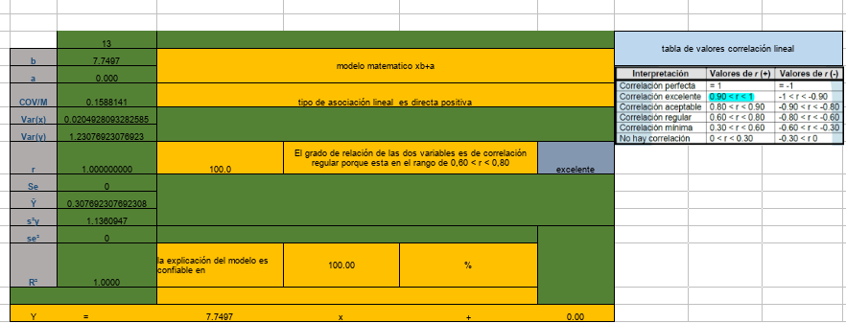

Slide 24
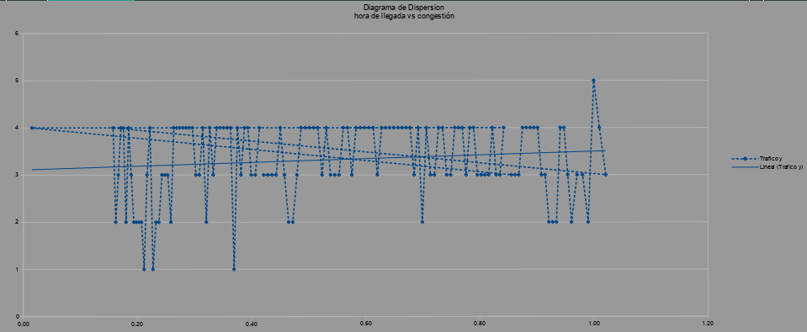

Slide 25
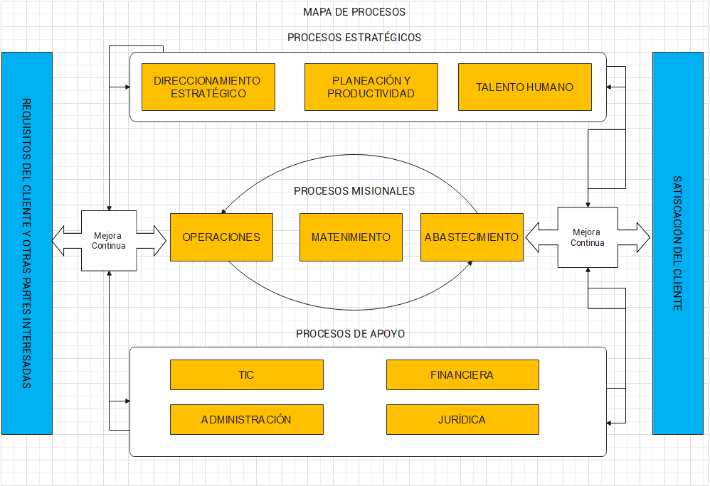
Mapa de Procesos

